Slide 1
Общая характеристика элементов V-А-группы. Азот

Slide 2
Элементы V-A – группы
Элемент | N | P | As | Sb | Bi
I_{1,} эВ | 14,5 | 10,5 | 9,8 | 8,6 | 7,2
χ | 3,07 | 2,32 | 2,11 | 1,82 | 1,67
ΔE_{g}, эВ (Красный цвет – метастаб. модиф) | → +∞ | 3,7 – бел. 1,5 – красн. 0,3 – черн. | 0,3 – сер 3,0– желт | 0,1 | 0
T_{пл},°С | – 210 | 44 – бел. 593 – красн. 1000 – черн. | 817 | 630 | 271
Полуметаллы (амфотерные элементы)
Неметаллы

Slide 3
Элементы VА-группы. Азот
Общая электронная формула:
[…] ns ² (n–1)d ¹⁰np ³
nd ⁰
ns ²
np ³
Валентные возможности: N – 3, 4;
Степени окисления: –III, 0, +III, +V

Slide 4
Элементы VА-группы (все, кроме N)
Общая электронная формула:
[…] ns ² (n–1)d ¹⁰np ³
nd ⁰
ns ²
np ³
Валентные возможности: N – 3, 4; P, As, Sb, Bi – 3 ÷ 6
Степени окисления: –III, 0, +III, +V

Slide 5
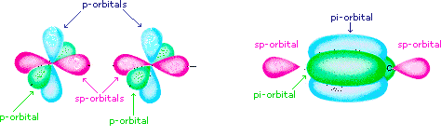
Простые в-ва N₂, P₄, As, Sb, Bi
N≡N – молекулярное соединение в любом агрегатном состоянии, кроме гигантских P
Проблема фиксации атмосферного N₂
Вопрос №1: - Азот – это основание?
Ответ утвердительный. Азот может быть лигандом.
Следовательно – и основанием (по Льюису).
[Ru⁺³(NH₃)₅Cl]Cl₂ + N₂H₄ → [(NH₃)₅Ru⁺²←(N₂)]Cl₂ + 2HCl
2[(H₂O)Ru(NH₃)₅]²⁺+ N₂⇔[(NH₃)₅Ru←N₂→Ru(NH₃)₅]⁴⁺+2H₂O
[(NH₃)₅Ru→N≡N←Ru(NH₃)₅]⁴⁺+5H⁻(из BH₄⁻)+H₂O →12NH₃+2Ru↓+OH⁻
(реакции Альберта Аллена, изучены 1965-1968 гг)

Slide 6
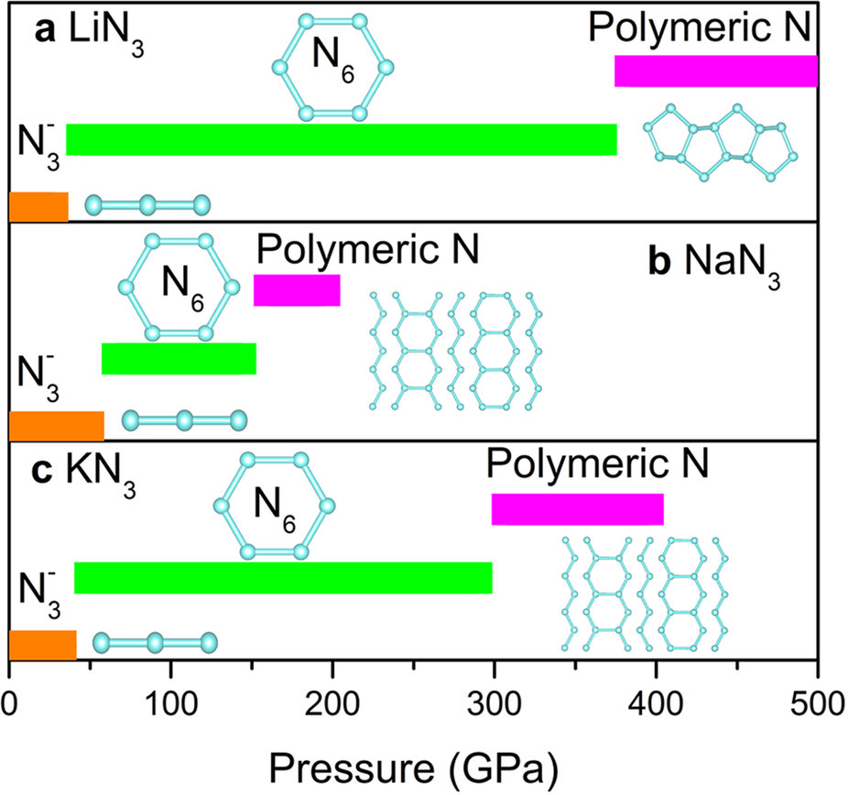
Простые в-ва N₂, P₄, As, Sb, Bi
Итак, молекулы N₂ находятся в любых фазах простого вещества, кроме гигантских давлений
А если фаза метастабильна?
Вопрос №2: - есть ли другие формы азота?
Ответ, похоже, утвердительный.
Xiaoli Wang, Jianfu Li, e.t / Layered polymeric nitrogen in RbN₃ at high pressures // Scientific Reports 5, Article number: 16677 (2015) doi:10.1038/srep16677

Slide 7
Простые в-ва N₂, P₄, As, Sb, Bi
Итак, молекулы N₂ находятся в любых фазах простого вещества, кроме гигантских давлений
А если давления велики?
Вопрос №2: - есть ли другие формы азота?
Ответ, похоже, утвердительный.
150 GPa
D. Tomasino, M. Kim, J. Smith, and C. S. Yoo, Phys. Rev. Lett. 113, 205502 (2014)

Slide 8
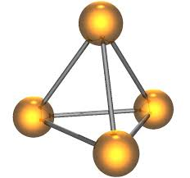

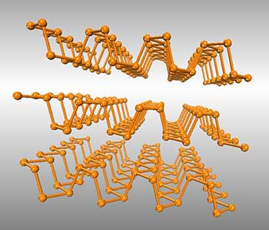
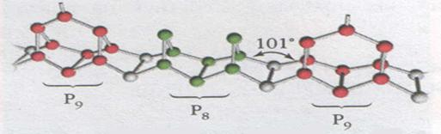
Простые в-ва N_{2(г)} P_{4(т)} As _{(т)} Sb_{(т)} Bi
Рост металличности
P₄ (молекулярное соединение в любом агрегатном состоянии, белый фосфор)
N≡N (молекулярное соединение в любом агрегатном состоянии, кроме сверхвысоких давлений)
Кристаллическая структура черного P (а также As и Sb)
Полимеризация белого фосфора и кристаллич. структура красного (фиолетового) фосфора

Slide 9

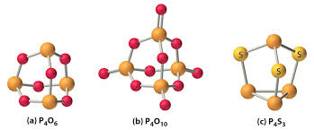
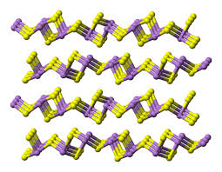
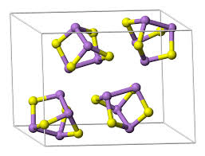
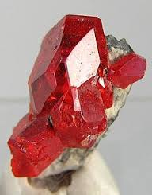
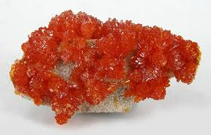
Тетраэдрические мотивы, сохраняющиеся в сложных соединениях P, As и Sb
P₄ (As₄)
As₂S₃,
минерал
аурипигмент
AsS, минерал реальгар

Slide 10
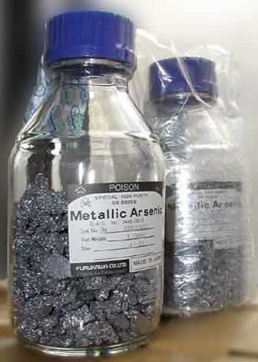
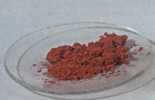
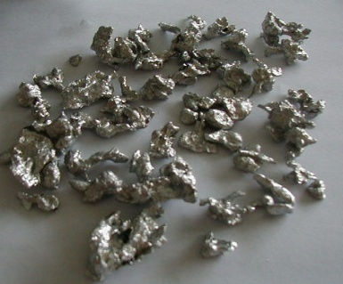
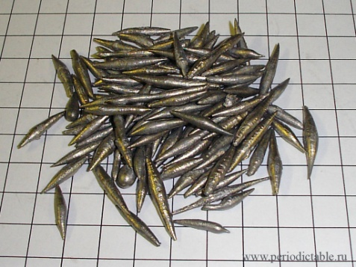
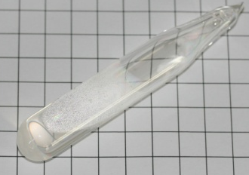
Простые в-ва N_{2(г)} P_{4(т)} As _{(т)} Sb_{(т)} Bi _{(т)}
Рост металличности
N₂ + HNO_{3(конц)} ≠
P₄
As
H₃P^{V}O₄
H₃As^{V}O₄
+ HNO_{3(конц)}
+
NO₂ + H₂O
+ HNO_{3(разб)}
Sb₂^{III}O₃ ·n H₂O
Sb
+ …
+ HNO_{3(конц)}
Sb₂^{V}O₅ ·n H₂O
Bi
+ HNO_{3(разб, конц)}
Bi^{III}(NO₃)₃ + …
Мышьяк
Висмут
Фосфор
Сурьма

Slide 11
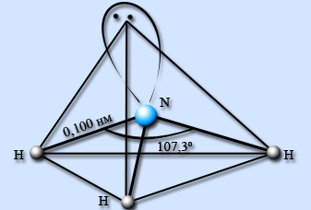
Водородные соединения
NH₃ – уст.
PH₃ – неуст.
AsH₃ –
SbH₃ –
(BiH₃)
Устойчивость убывает
очень неуст.
ЭН₄⁺ + H₂O  ЭН₃ + H₃O⁺
NН₄⁺ + H₂O  NН₃ + H₃O⁺ K_{С} ≈ 10^{–10}
PН₄⁺ + H₂O  PН₃ + H₃O⁺
AsН₄⁺ + H₂O  AsН₃ + H₃O⁺

Slide 12
Водородные соединения
 | NH₃ | PH₃ | AsH₃ | SbH₃
т. пл., °С | –77,75 | –133,8 | –116,92 | –94,2
т. кип., °С | –33,4 | –87,42 | –62,47 | –18,4
Аномалии свойств аммиака: водородные связи
NH₃ ··· NH₃ ··· NH₃ ···

Slide 13
Гидроксиды, кислоты
Рост основности, уменьшение кислотности
Э^{+III} Э^{+V}
N
P
As
Sb
Bi
HNO₂ (слабая к-та) HNO₃ (сильная к-та)
HPO(OH)₂ H₃PO₄, H₄P₂O₇, (HPO₃)_{x}
H₃AsO₃=As(OH)3 H₃AsO₄
Sb₂O₃ ·n H₂O(амфолит)
Sb₂O₅ ·n H₂O
Sb(NO₃)₃ K[Sb(OH)₄]
H[Sb(OH)₆](р-p)
Bi(OH)₃, BiO(OH) Bi₂O₅ ·nH₂O
Основный гидроксид

Slide 14
Оксиды
Э₂О₃ | Э₂О₅
N₂O_{3(г, ж)} неуст P₄O_{6(т)} As₄O_{6(т)} Sb₂O_{3(т)} Bi₂O_{3(т)} | N₂O_{5(г, ж, т)} неуст P₄O_{10(т)} As₂O_{5(т)} Sb₂O_{5(т)} Bi₂O₅
Кислотные
Кислотные
Амфотерные

Slide 15
Степени окисления
Ст. ок. +5: P, As, Sb
N(+5), Bi(+5) – сильные окислители
Ст. ок. +3: P, As, Sb, Bi
N(+3) – активный окислитель и восстановитель
Ст. ок. 0: N

Slide 16
Распространение в природе
12. P – 0,09 масс.%
16. N – 0,03 масс.%
47. As – 5·10^{–4} масс.%
62. Sb – 5·10^{–5} масс.%
66. Bi – 1·10^{–5} масс.%
Азот атмосферы N₂ (самородный)

Slide 17
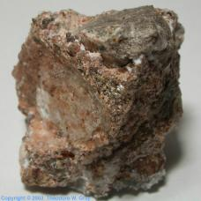
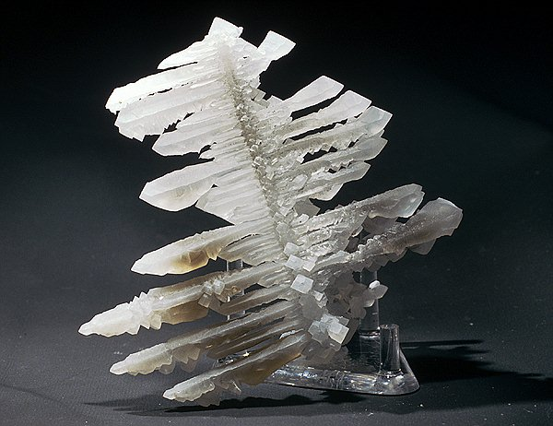
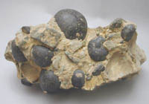
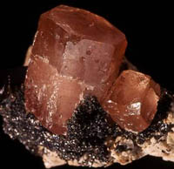
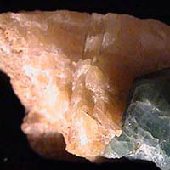
Азот, фосфор
Нитратин (чилийская селитра) NaNO₃
Нитрокалит (индийская селитра) KNO₃
Нашатырь NH₄Cl
Нитратин
Нашатырь
Фосфорит
Апатит 3Ca₃(PO₄)₂·Ca(Cl,OH,F)₂
Фосфорит Ca₃(PO₄)₂
Фторапатит 3Ca₃(PO₄)₂·CaF₂
Фторапатит
Апатит

Slide 18
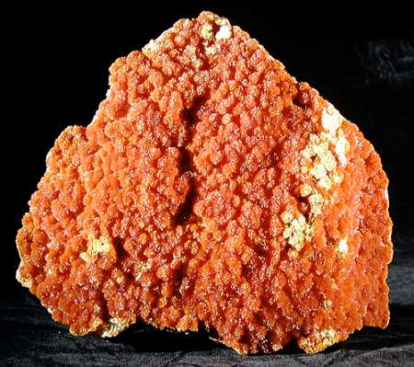
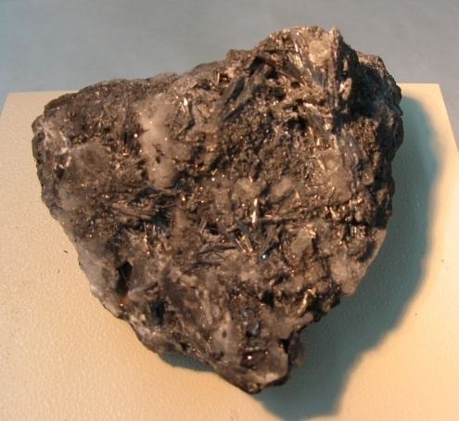
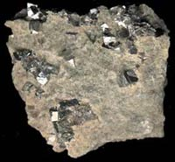
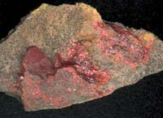
Мышьяк, сурьма, висмут
Реальгар As₄S₄
Аурипигмент As₂S₃
Арсенопирит FeAsS
Тетраэдрит Cu_{l2}As₄S₁₃
Антимонит (сурьмяный блеск) Sb₂S₃
Висмутин (висмутовый блеск) Bi₂S₃
Аурипигмент
Антимонит (стибин)
Редкие минералы
Анимикит (Ag, Sb)
Арсенопалладинит Pd₃As
Геверсит PtSb₂
Стибиопалладинит Pd₃Sb
Арсенопирит
Реальгар

Slide 19
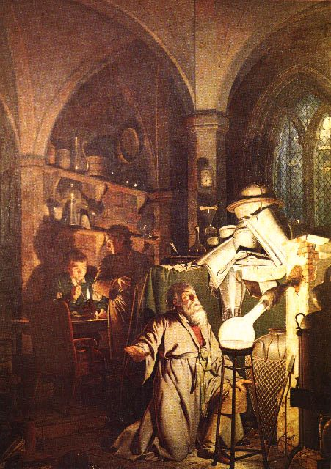
История открытия элементов
Азот: 1772 г., Д. Резерфорд, Г.Кавендиш, 1769-1771 гг., К.Шееле, А.Л. Лавуазье
Фосфор: 1669 г., Хённиг Бранд
Мышьяк: XIII в., Альберт Великий, XVI в., Парацельс, 1735 г., Г. Брандт
Сурьма: 3000 лет до н.э.; XVI в., Парацельс, Василий Валентин, 1735 г., Г. Брандт
Висмут: XV-XVI вв., Агрикола, Василий Валентин, 1739 г., И.Потт
Фосфор. Джозеф Райт («Райт из Дерби») (1734-1797)

Slide 20
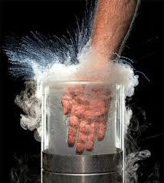
Свойства азота
N
N
N₂ – бесцветный газ, без запаха и вкуса, т.пл. –210,0 °С, т.кип. –195,8 °С
малорастворим в воде и орг. р-рителях
энергия связи в молекуле N₂ равна 945 кДж/моль, длина связи 110 пм.
N₂ + F₂ ≠
N₂ + 6Li = 2 Li₃N нитрид лития (катализатор – вода)

Slide 21
Азот. Шкала степеней окисления
+V
N₂O₅, NO₃⁻, HNO₃, NaNO₃, AgNO₃
+IV
NO₂, N₂O₄
+III
N₂O₃, NO₂⁻, HNO₂, NaNO₂, NF₃
+II
NO, N₂O₂
+I
H₂N₂O₂
N₂
0
–I
NH₂OH, NH₃OH⁺
–II
N₂H₄, N₂H₅⁺, N₂H₆²⁺
–III
NH₃, NH₄⁺, NH₃·H₂O, NH₄Cl, Li₃N, Cl₃N

Slide 22
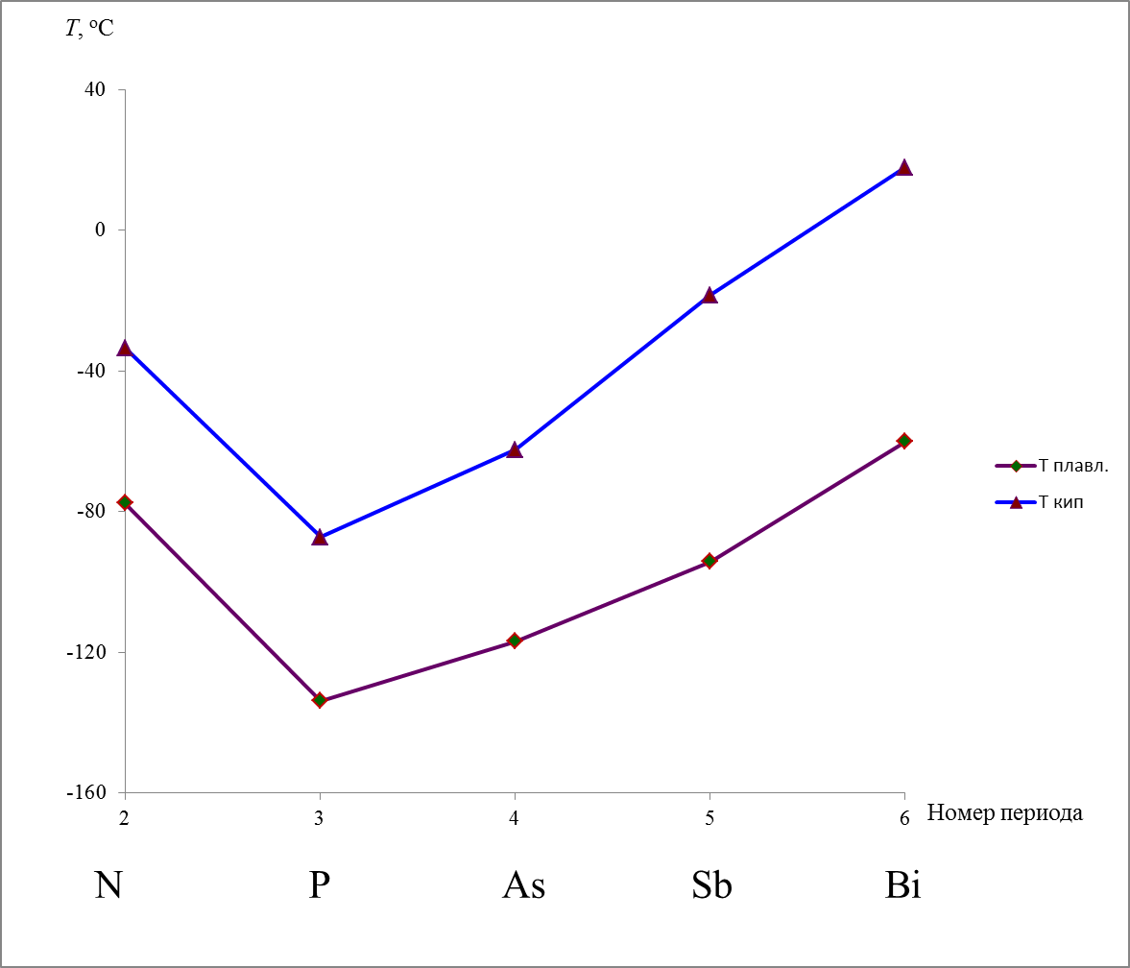
Водородные соединения элементов V-A- группы
Аномалии свойств аммиака: водородные связи
NH₃ ··· NH₃ ··· NH₃ ···

Slide 23
Получение и применение азота
В промышленности:
фракционная дистилляция сжиженного воздуха (жидкий кислород остается в жидкой фазе).
В лаборатории:
термич. разл. NH₄NO₂ (расплав, конц. водн. р-р):
NH₄NO₂ = N₂ + 2H₂O; NH₄⁺ + NO₂⁻ = N₂ + 2H₂O
окисление аммиака (без катализатора):
4NH₃ + 3O₂ = 2N₂ + 6H₂O
Применение
Синтез аммиака (… азотная к-та, нитраты и т.д.)
Создание инертной атмосферы (металлургия и др.)

Slide 24
Водородные соединения азота
 | NH₃ | N₂H₄ | NH₂OH | HN₃
ΔG °_{обр.} , кДж/моль | –16 (г) устойчив | +159 (г), +149 (ж) разл. до NH₃ и N₂ | –17 (т) разл. до NH₃, N₂ и H₂O | +328 (г), +327 (ж) разл. до N₂ и H₂
т. пл., °С | –77,75 | +1,4 | +32 | –80
т. кип., °С | –33,4 | +113,5 | +58 (вак.) | +35,7

Slide 25
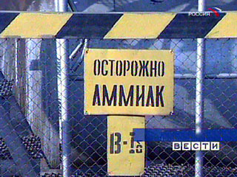
Аммиак
NH₃ – бесцветный газ с резким запахом. Ядовит.
Автопротолиз
NH₃ + NH₃  NH₂– + NH₄⁺; K_{s} ≈ 10^{–33} (–50 °С)
NH₃ – активный акцептор протонов.
sp ³ –гибридизация
μ = 2,46 Д

Slide 26
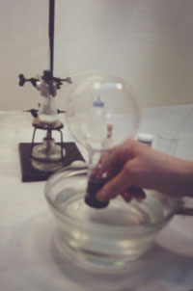
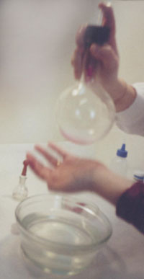
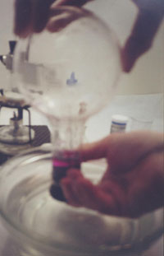
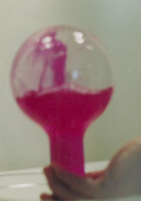
Аммиак в водном растворе
Высокая растворимость в воде (в 1 л воды 700 л NH₃)
Гидратация и протолиз:
NH₃ + H₂O = NH₃·H₂O
NH₃ · H₂O + H₂O  NH₄⁺ + OH⁻ + H₂O; pH > 7
K_{о} = 1,75 · 10^{–5}
Водородная связь
H
H
N
H
H
O
H
Получение аммиака. «Фонтан» (видео)

Slide 27
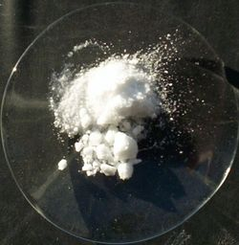
Соли аммония
+
Гидролиз
NH₄Cl= NH₄⁺ + Cl–
NH₄⁺ + 2H₂O  NH₃·H₂O + H₃O⁺;
pH < 7
K_{K} = 5,59 · 10^{–10}
Термическое разложение
NH₄HCO₃ = NH₃↑ + H₂O↑ + CO₂↑
NH₄NO₃ = N₂O↑ + 2H₂O↑
NH₄NO₂ = N₂↑ + 2H₂O↑
H
N
H
H
H
Хлорид аммония

Slide 28
Окислительно-восстановительные свойства
Горение
4 NH₃ + 3O₂ = 2N₂ + 6H₂O (без кат.)
4 NH₃ + 5O₂ = 4NO + 6H₂O (кат. Pt, Cr₂O₃)
В водном растворе
pH > 7: 2 NH₃·H₂O + 6OH⁻ −6e⁻ = N₂ + 8H₂O; ϕ° = –0,74В
pH < 7: 2NH₄⁺ −6e⁻ = N₂ + 8H⁺; ϕ° = +0,27В
Примеры:
8 NH₃·H₂O + 3Br₂ = N₂↑ + 8H₂O + 6 NH₄Br
2 NH₃·H₂O + 2KMnO₄ = N₂↑ + 2MnO₂↓ + 4H₂O + 2KOH

Slide 29
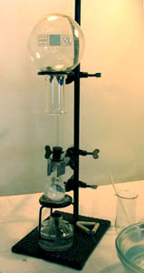
Получение аммиака
В промышленности:
N₂ + 3H₂  2NH₃ + Q
(300-500 °С, 300 атм, катализатор: Fe, Pt)
В лаборатории (при нагревании):
NH₄Cl + NaOH = NaCl + H₂O + NH₃↑
NH₃·H₂O = H₂O + NH₃↑

Slide 30
Гидразин N₂H₄
N₂H₄ – бесцветная, сильно дымящая на воздухе жидкость.
Автопротолиз:
N₂H₄ + N₂H₄  N₂H₃– + N₂H₅⁺;
K_{s} ≈ 10^{–25}
N₂H₄ неограниченно растворим в воде, образует гидрат гидразина N₂H₄·H₂O (т.пл. –52 °С, т.кип. +118 °С)
Протолиз в водном растворе:
N₂H₄ + H₂O  N₂H₅⁺ + OH⁻ ;
pH > 7; K_{о} = 1,70 · 10^{–6}
sp ³, sp ³ –гибридизация
μ = 1,85 Д

Slide 31
Протоноакцепторные свойства
N₂H₄ – акцептор протонов (две неподеленные пары электронов):
N₂H₄ + H₃O⁺ = N₂H₅⁺ + H₂O
катион гидразиния(1+)
N₂H₄ + 2H₃O⁺ = N₂H₆²⁺ + 2H₂O
катион гидразиния(2+)
Соли: [N₂H₅]Cl, [N₂H₅]₂SO₄, [N₂H₆]SO₄ (получ. в изб.к-ты)

Slide 32
Окислительно-восстановительные свойства гидразина
Получение: 2NH₃ + NaClO = N₂H₄ + NaCl + H₂O
Гидразин как восстановитель (сильный, удобный, особенно при pH>7)
рН > 7 (!): N₂H₄·H₂O + 4OH⁻ −4e ⁻ = N₂ + 5H₂O; ϕ° = –1,12В
рН < 7: N₂H₅⁺ −4e ⁻ = N₂ + 5H⁺; ϕ° = –0,23 В
Редкие случаи действия гидразина как слабого окислителя
рН > 7: N₂H₄·H₂O + 3H₂O + 2e ⁻ = 2 NH₃·H₂O + 2OH⁻; ϕ° = +0,03 В
рН < 7: N₂H₅⁺ + 3H⁺ + 2e ⁻ = 2NH₄⁺; ϕ° = +1,27 В
Восстановительные свойства гидразина ярче выражены в щелочной среде, а окислительные – в кислотной. Основное значение для химии имеют восстановительные свойства (щелочная среда!)
Примеры: N₂H₄ + 2I₂ = N₂↑+ 4 HI (pH < 7)
2Ag₂O + N₂H₄ = N₂↑ + H₂O + 4Ag

Slide 33
Гидроксиламин NH₂OH
NH₂OH – бесцветные, очень гигроскопичные кристаллы; т.пл.+32 °С, т.разл. ≈ 100 °С.
Хорошо растворим в воде, образует NH₂OH · H₂O.
Протолиз в водном р-ре:
NH₂OH + H₂O  NH₃OH⁺ + OH⁻
pH > 7; K_{о} = 1,07 · 10^{–8}
Катион гидроксиламиния NH₃OH⁺ образует соли типа (NH₃OH)Cl, (NH₃OH)₂SO₄ …
sp ³,sp ³ –гибридизация
+

Slide 34
Окислительно-восстановительные свойства гидроксиламина
Гидроксиламин как восстановитель
рН > 7:
2(NH₂OH·H₂O) + 2OH⁻ −2e ⁻ = N₂ + 6H₂O; ϕ° = –3,04 В
рН < 7: 2NH₃OH⁺ −2e ⁻ = N₂ + 4H⁺ + 2H₂O; ϕ°= –1,87 В
Гидроксиламин как окислитель
рН > 7:
(NH₂OH·H₂O) + H₂O +2e ⁻ = NH₃·H₂O + 2OH⁻; ϕ° = +0,52 В
рН < 7: NH₃OH⁺ + 2H⁺ + 2e ⁻ = NH₄⁺ + H₂O; ϕ° = +1,35 В
Получение: пропускание смеси NO и H₂ через суспензию катализатора (Pt) в разб. HCl, электролиз разбавленной HNO₃

Slide 35
Азидоводород HN₃
HN₃ – бесцветная летучая жидкость, неограниченно растворимая в воде (при содержании в растворе свыше 3% масс. – взрывоопасен).
Протолиз в водн. р-ре:
HN₃ + H₂O  N₃⁻ + H₃O⁺
рН < 7; K_{K} = 1,90 · 10^{–5}
Азид-анион N₃⁻ имеет линейную форму.
Соли MN₃ подвергаются гидролизу (рН > 7).
Соли MN₃ (M = Ag, Cu…) взрывоопасны (разл. на металл и N₂). Растворимые соли очень ядовиты (как CN⁻).
H
σ,π
σ,π
N
N
N
тип гибридизации sp ², sp

σ
σ,π,π
H
N
N
N
тип гибридизации sp, sp
μ = 0,85 Д
Таутомерия

Slide 36
Окислительно-восстановительные свойства
Восстановительные свойства азидоводорода в растворе обусловлены легкостью превращения его в молекулярный азот:
2HN₃ −2e ⁻ = 3N₂ + 2H⁺; ϕ° = –3,10 В
Азидоводород – окислитель по отношению к веществам с сильными восстановительными свойствами:
HN₃ + 3HI = N₂ + NH₄I + I₂

